Slide 1
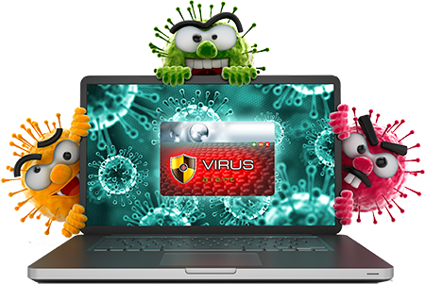
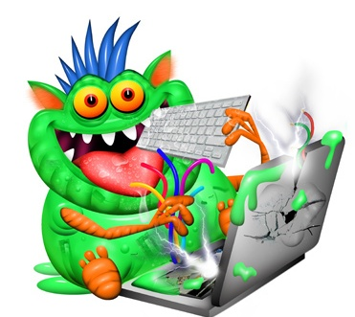
Pragas virtuais

Slide 2
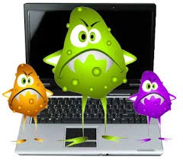
Vírus
O vírus é um programa ou parte de um programa que tem a capacidade de se multiplicar, ou seja, ele faz cópias de si mesmo infectando os arquivos do computador e outras máquinas.

Slide 3
Vírus
Eles ficam ocultos no sistema até que seja acionado, ou seja, ele fica inativo no sistema até ser executado pelo usuário sem perceber e assim infectar o computador.
A infecção pode ocorrer de várias maneiras como por exemplos, clicar em anexos vindo por e-mail, fazer download em sites não confiáveis, sistema operacional desatualizado ou mesmo conectar pendrive sem passar um antivírus antes.

Slide 4
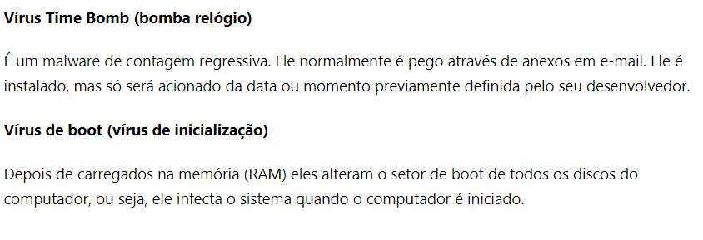
Vírus

Slide 5
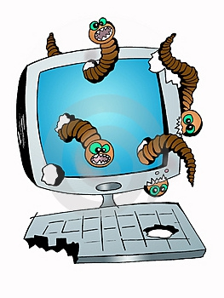
Worms
Ele é um malware muito parecido com os vírus, pois também se multiplica, mas é bem mais perigoso do que um vírus, pois ele é um programa autônomo, ou seja, não necessita de ser acionado pelo usuário para ser ativado e além disso ele é mais rápido e se espalha pela rede contaminando outras máquinas, por meio de internet, e-mail, pendrive e etc

Slide 6
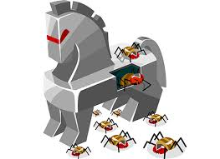
Cavalo de Tróia (Trojans)
Este malware finge ser um software legítimo para enganar o usuário e abrir as portas para que uma pessoa acesse seu computador ou colete seus dados sem seu consentimento.
Esta pessoa por ter acesso ao seu computador pode enviar spans, infectar outros computadores e atacar seu servidor

Slide 7
Spyware
São software espiões com o objetivo de coletar informações sobre suas atividades no computador e transmiti-las para outra pessoa ou entidade sem a sua autorização.
Os Hackers costumam roubar dados financeiros como senhas e informações bancárias.
Ele também são usados pelas empresas de publicidade, pois entendendo melhor o usuário ele mostrará uma publicidade mais qualificada. Mas as empresas sérias pedem autorização para o usuário antes de instalar na máquina.

Slide 8
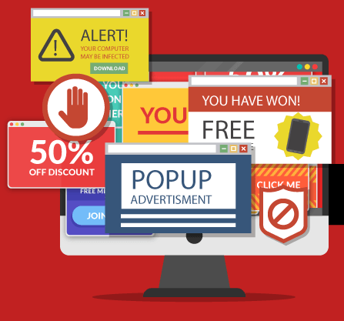
Adware
São programas que exibe uma grande quantidade de anúncios sem o consentimento do usuário.
Ele exibe anúncios conforme o seu perfil de navegação.
Ele também pode deixar seu computador vulnerável para a invasão de outros malware.

Slide 9
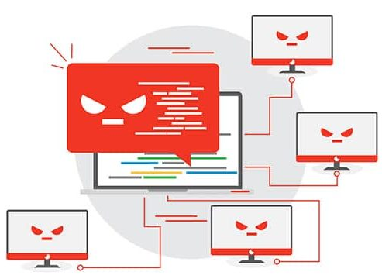
Botnet e Bots
“Bot” é um tipo de malware que permite ao hacker ou cracker obter controle completo através de uso remoto de um computador afetado. Ou seja, transforma um computador em um “zumbi” para realizar tarefas de forma automatizada na Internet, sem o conhecimento do usuário.
Uma botnet, por sua vez, é uma rede de bots que executam autonomamente

Slide 10

Backdoor
É um programa que abre uma porta de acesso para que o invasor retorne para o computador invadido.
Depois de instalado ele pode continuar invadindo remotamente.

Slide 11

Ransoware
Ele tem a intenção de bloquear o acesso do usuário a determinados arquivos ou todo o computador, para exigir pagamento para desbloquear este acesso.
Ele criptografa o computador e assim que for pago pelo usuário ele envia uma chave de descriptografia para ele acessar novamente o computador.

Slide 12
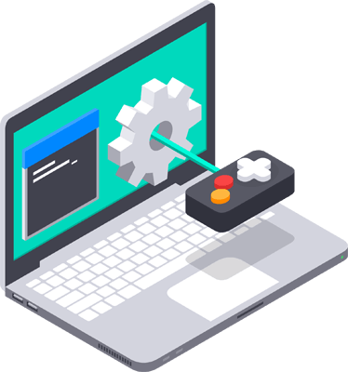
Rootkit
São vários programas com o objetivo de esconder um invasor ou código malicioso no computador invadido. Ele não é usado para invadir e sim para manter a invasão.

Slide 13

Keylogger
É um programa que registra tudo que o usuário digita no teclado.
A instalação pode ser feita por contaminação como qualquer malware para roubar senhas gerais, dados bancários ou mesmo ser instalado por uma pessoa direto na máquina, como por exemplos uma empresa para monitorar as atividades de seus funcionários ou pais que querem vigiar os filhos sem serem percebidos.

Slide 14

Screenlogger
Tipo específico de spyware. Programa similar ao keylogger, capaz de armazenar a posição do cursor e a tela apresentada no monitor, nos momentos em que o mouse é clicado, ou a região que circunda a posição onde o mouse é clicado.
É bastante utilizado por atacantes para capturar as teclas digitadas pelos usuários em teclados virtuais, disponíveis principalmente em sites de Internet Banking

Slide 15


Slide 16
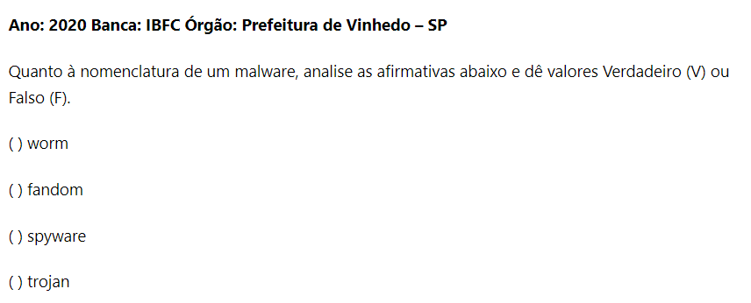

Slide 17
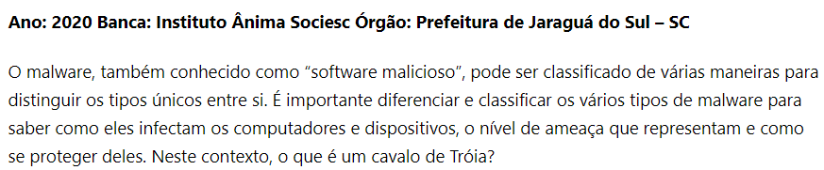
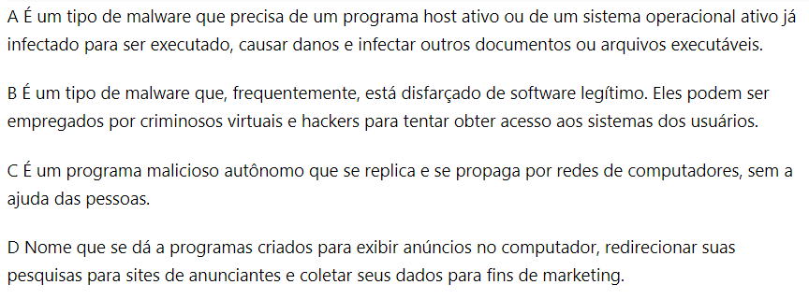

Slide 18
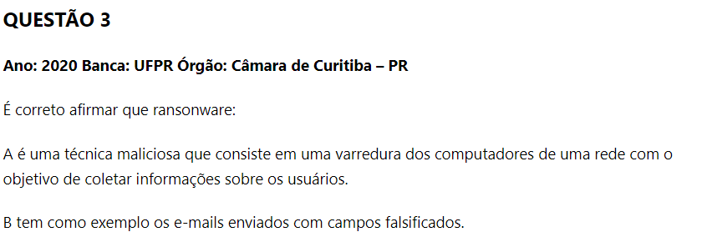
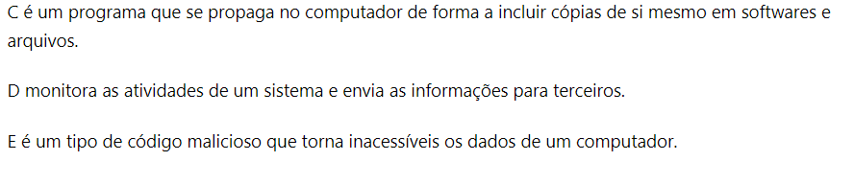

Slide 19
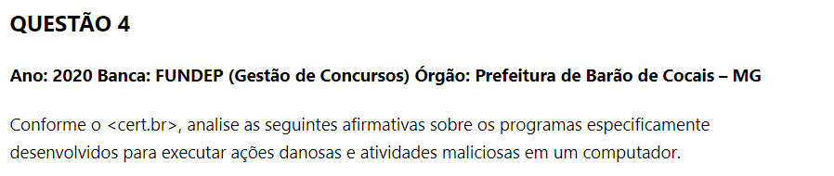
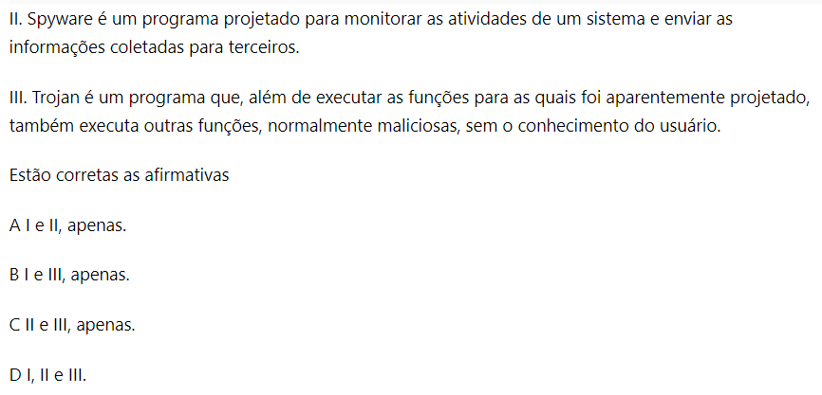

Slide 20
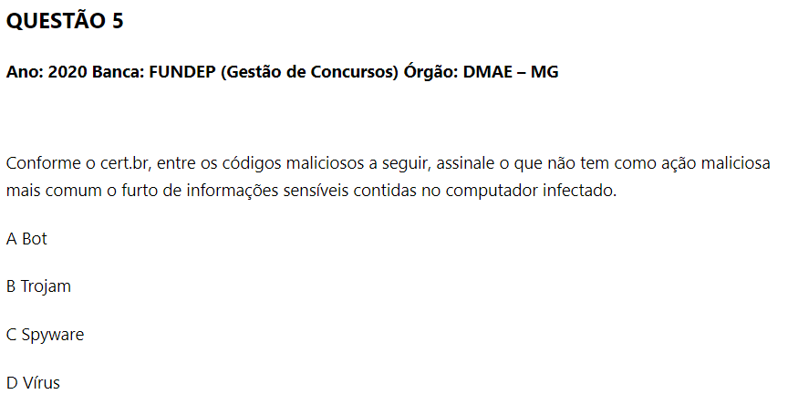

Slide 21
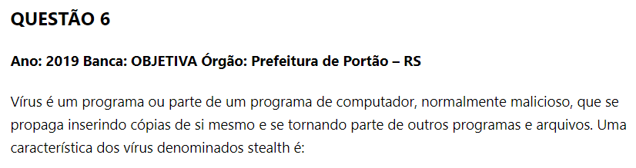
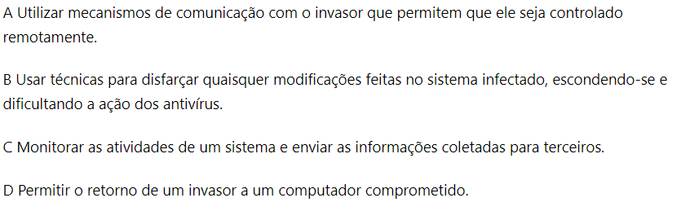

Slide 22
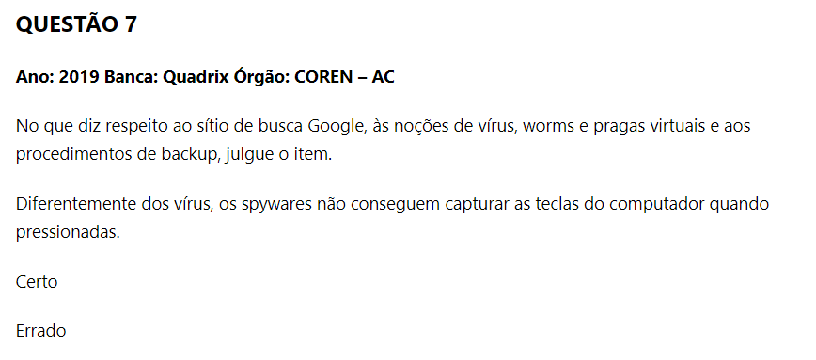

Slide 23
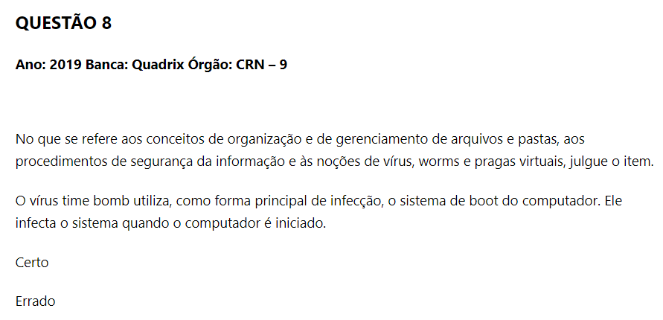

Slide 24
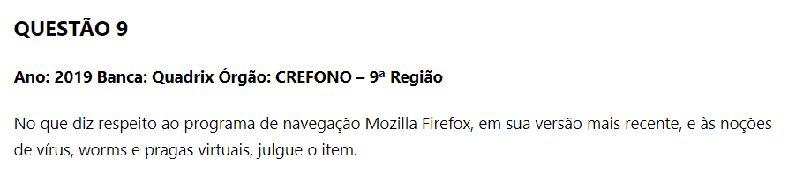
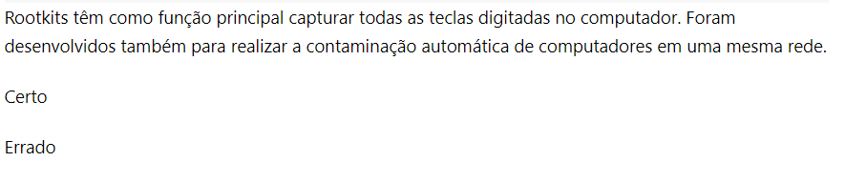

Slide 25
